Slide 1
第7章 国民收入理论
1

Slide 2



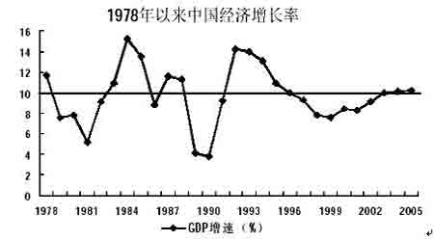
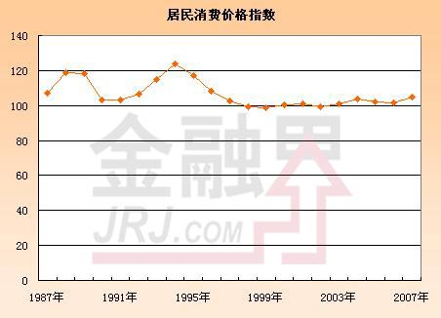
大家耳熟能详的一些名词
金融危机
经济增长
失业率
居民消费价格指数
2

Slide 3
宏观经济的基本目标
经济增长
物价稳定
充分就业
国际收支平衡
宏观经济学研究内容
财政政策
货币政策
贸易政策
3

Slide 4
宏观经济学的两大学派
1.古典学派—注重长期
现代宏观经济学产生之前，经济学的研究已经涉足了总产量、就业、利息、工资等宏观经济问题，被称之为宏观经济学的古典学派。
古典经济学家普遍认为，在一个社会中，生产是起决定性作用的，供给决定需求，因此生产什么是社会经济的主要问题。
经济波动仅仅是局部的、暂时的现象，当供求关系失衡时，市场可以通过价格、工资等因素的变动使经济自动地回到由供给决定的自然水平，从而不会出现大规模的失业，因此，政府没有必要对经济进行干预。
从古典学派看来，只要微观经济的市场是有效的，整个经济就不会出现问题，宏观经济问题的专门研究就不那么重要了。
4

Slide 5
2.凯恩斯学派—注重短期
20世纪30年代的经济大萧条使古典经济理论受到了挑战。按照古典理论，价格、工资等都具有伸缩性的，经济活动有其内在的调节机制，经济大萧条是不可能产生的。凯恩斯从社会总需求入手，寻找经济大萧条产生的原因。凯恩斯理论的核心是有效需求，也是宏观经济学所指的总需求。
5

Slide 6
凯恩斯认为，由于市场机制本身存在着某种缺陷（如价格、工资刚性），供给并不一定就能创造需求，而总需求是起决定性作用的，它决定着国民收入的波动。如果人们对未来预期产生悲观情绪，或者说这些心理因素发生了不正常波动，就会影响人们的经济行为从而导致总需求不足。
在总需求不足又不能通过市场机制来调节的情况下，国民经济就会偏离充分就业的水平，从而导致经济的波动。他还认为，尽管在长期内，国民经济受价格机制的作用有回到自然水平的趋势，但这个过程是相当缓慢的，而且谈论长期是没有意义的，因为“在长期，我们都会死去”。这样，凯恩斯提供了一个对大萧条的理论解释，也产生了以研究总需求为核心内容的宏观经济理论。
6

Slide 7
本章概要
国民收入核算关键概念
国民收入核算方法
消费
两部门均衡国民收入决定
乘数论
三部门均衡国民收入决定
7

Slide 8
一、国民收入核算关键概念
1.国民收入核算
按照既定的概念和方法对一国（地区）的经济总体进行的系统性定量描述。通俗地说，就是衡量一国（地区）创造的财富。
2.国民收入核算的关键概念
（1）国内生产总值（GDP）：一国（地区）一定时期内所生产出来的最终产品和劳务的市场价值总和。
请注意：
一定时期：通常为1年
当期生产原则：必须是当期生产的，过去生产的不算
8

Slide 9


最终产品原则：面粉对于面包房是中间产品
对于家庭主妇是最终产品
市场交换原则：产品（服务）必须用于公开市场交易，因为存在价值统计和衡量问题。
（2）国民生产总值（GNP）：一国（地区）公民一定时期内所生产出来的最终产品和劳务的市场价值总和。
GDP与GNP的区别：国境原则与国民原则
GDP=GNP-本国公民在国外生产的产品和劳务市场价值+外国公民在本国生产的产品和劳务市场价值
9

Slide 10
GDP（GNP）衡量国民收入的缺陷
一些经济活动价值不能核算
黄赌毒非法经济活动（1%-2%）
偷税漏税地下经济活动（5%-15%）
家务劳动、邻里互助等非市场经济活动（市场经济不发达国家尤多）
未能反映国民经济质量的变动（经济结构、能耗等）
未考虑环境污染
（3）国民收入（NI）
广义国民收入泛指GDP、GNP等经济活动总量。
狭义国民收入指一国（地区）一年用于生产的各种生产要素得到的全部收入，即工资、利润、利息和租金的总和。国民收入=GDP-折旧-间接税+政府对企业补贴-企业对外转移支付。
（4）个人收入（PI）
国民收入加上政府各项给个人的转移支付，再扣除企业所得税、社会保险税和未分配利润等余下部分。
10

Slide 11

（5）个人可支配收入（PDI）:个人可实际使用的全部收入，指个人收入中进行各项社会性扣除之后（如个人所得税、三险一金等）剩下的部分。
（6）名义GDP：用当期价格水平衡量的GDP，即未经过通货膨胀调整，未考虑价格总水平的变化。
（7）实际GDP：以某一期为基期不变价格衡量的GDP，即剔除了通货膨胀因素的GDP。
实际GDP=名义GDP/价格水平
（8）潜在GDP：可供利用的经济资源（劳动、资本、土地、设备）在充分利用的条件下所能生产的最大GDP，又称充分就业的GDP。
 | 1989名义GDP | 2008名义GDP | 2008实际GDP
 | 15万斤*1元 =15万元 | 40万斤*2.5元 =100万元 | 40万斤*1元 =40万元
11

Slide 12
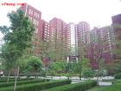
二、国民收入核算方法
1.支出法
又称最终产品法，是从最终产品的使用出发，把一定时期内购买的各项最终产品支出加总，计算该时期内的国民收入。该方法下国民收入的主要类别包括：
消费（C，主要部分）：即居民支出，如衣、食、住、行、用、玩等，一般占到GDP一半以上。
投资（I）：增加或替换资本资产的支出。包括固定资产投资（居民住房、企业机器、设备、厂房等）和存货投资（如原材料、半成品、未销售的产成品）
住房不是消费而是投资
12

Slide 13

政府购买（G）：政府购买的产品与劳务总和。包括建构法院、提供国防、修筑道路、开办学校等。
净出口（X-M）：出口（X）减去进口（M）得到的差额，表示本国最终产品有多少通过外国人支出而实现其市场价值。无论出口还是进口都既包含有形产品又包含服务。
支出法核算GDP公式
为何政府转移支付（抚恤金、救济金等）不属政府购买？
13

Slide 14
部分年份按支出法计算的中国GDP
 | 1978年 | 1990年 | 2000年 | 2005年 | 2007年
国内生产总值（亿元） | 3605.6 | 19347.8 | 98749 | 188692.1 | 263242.5
最终消费支出（亿元） | 2239.1 | 12090.5 | 61516 | 97822.7 | 128444.6
居民消费 | 1759.1 | 9450.9 | 45854.6 | 71217.5 | 80120.5
政府消费 | 480.0 | 2639.6 | 15661.4 | 26605.2 | 35127.4
资本形成总额（亿元） | 1377.9 | 6747.0 | 34842.8 | 80646.3 | 111417.4
固定资本形成总额 | 1073.9 | 4827.8 | 33844.4 | 77304.8 | 105221.3
存货增加 | 304.0 | 1919.2 | 998.4 | 3341.5 | 6196.1
货物和服务净出口（亿元） | -11.4 | 510.3 | 2390.2 | 10223.1 | 23380.5
14

Slide 15
（2）收入法
又称要素支付法，从收入角度计算国民收入，即把各种生产要素所得到的收入相加得到GDP。收入法下国民收入的主要类别包括：
我国依据收入法统计GDP包含四项：
劳动者报酬（主要部分）：包括货币工资、实物工资和社会保险费等三部分。
生产税净额：生产税费（因为从事生产活动使用生产要素如固定资产、土地、劳动力向政府缴纳的各种税金、附加费和规费）减去生产补贴后的差额。
固定资产折旧：为了弥补固定资产在生产过程中的价值损耗而提取的价值。
营业盈余：经济活动增加值在扣除了劳动者报酬，生产税净额和固定资产折旧之后的余额，主要指企业的营业利润。
15

Slide 16
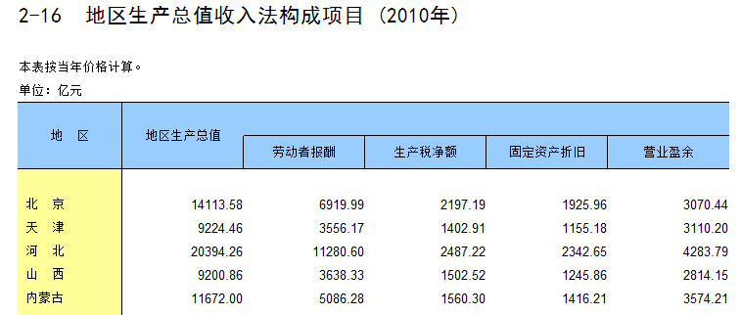
16

Slide 17
（3）增值法
采用加总各个生产阶段新增价值的方法。
生产阶段 | 产品价值 | 增加价值
铁矿石 | 15 | 15
生铁 | 20 | 5
钢条 | 30 | 10
铁钉 | 45 | 15
合计 | 110 | 45
17

Slide 18
三、消费
1.消费的含义
一个国家(或地区)，一定时期内，居民个人(或家庭)，为满足消费欲望，而用于购买消费品和劳务的所有支出。
2.消费函数
描述消费与其诸影响因素之间关系的函数。
消费的影响因素
收入：收入越高，消费支出越大
利率：利率越高，当期消费支出越少
预期：收入预期、支出（健康、教育、子女等）预期
其他：如消费习惯、社会习俗等
18

Slide 19
线性消费函数：C = a + bY （a>0,1 ＞ b ＞ 0）
a-自发性消费：基本最低消费支出，不随收入变化而变动。
C
C= a + bY
bY-诱致性消费：消费中受收入水平影响的部分。其中，b-边际消费倾向（MPC）:收入增加1元时消费增加的量。
a
45º
Y
线性消费函数
19

Slide 20
3.基本的消费理论
（1）绝对收入假说
C＝消费，Y＝收入
C ＝ C(Y)
满足dC/dY＞0且d²C/dY²<0
提出：凯恩斯
基本假设：消费由当前的可支配收入决定，收入增加，消费也会增加；
消费的增加不及收入增加的多。
C
C=C(Y)
A
45º
Y
消费曲线
20

Slide 21
（2）相对收入假说
提出者：杜森贝利
基本假设：消费者的消费不仅受到个人目前收入的影响，还受到如下因素影响：
周围人，特别是相同社会阶层的人的收入和消费——示范效应
过去最高收入和最高消费——棘轮效应
按照相对收入假设，消费具有稳定性，即消费的波动会小于收入的波动
21

Slide 22
4.储蓄
含义：一个国家或地区一定时期内，居民个人或家庭收入中未用于消费的部分。
边际储蓄倾向：收入增加1元时储蓄的增加量（边际消费倾向+边际储蓄倾向=1）
线性消费函数C=a+bY
代入S=Y-C
得线性储蓄函数S=Y-(a+bY)
=-a+(1-b)Y
（1＞b＞0）
S
S=
-a+(1-b)Y
0
Y
线性储蓄函数
22

Slide 23
四、两部门均衡国民收入决定
基本框架
两部门经济：只有居民和企业，不存在政府、外贸。消费和储蓄在居民；生产和投资在企业
凯恩斯定律成立：社会需求变动，只会引起产量变动，使供求均衡，而不会引起价格变动。
原因：有效需求不足，存在大量闲置资源；
适用条件：短期分析，工资、价格不易变化，即具有粘性。
23

Slide 24
减少生产
两部门下总需求（总支出）
C+I=AE
因此，已知消费和投资，可求得均衡国民收入
扩大生产
C+I
C +I
1600
C=1000 + 0.8Y
例：C＝1000+0.8Y，I＝600
1000
AE=C+I=Y
=1000+0.8Y+600
∴Y＝(1000＋600)/（1－0.8） ＝8000
45º
5000
8000
Y
消费、投资决定均衡收入
24

Slide 25
五、乘数论
1.乘数原理
国民经济中某一支出的自发性变化带来国民收入成倍的变化。
案例
张三今天心情好，花50元去吃大盘鸡，国民收入因此增加50元；
大盘鸡老板阿凡提多了50元收入，他拿出其中的80%（40元）进行消费或投资（另外10元储蓄），则国民收入又增加40元；
假设阿凡提用这40元去洗桑拿，则桑拿房老板增加40元收入，他又将其中的80%（32元）用于消费或投资，20%储蓄；
······
如此周而复始，国民收入一共增加多少元？
25

Slide 26
2.投资乘数
投资变动带来的国民收入的变动比率。
它意味着当投资增加一单位，乘数效应将使得国民收入增加 1/(1-b) 单位
投资乘数
26

Slide 27

节俭悖论
乘数作用的双重性：
总需求增加，引起国民收入更大幅度的增加；
总需求减少，引起国民收入更大幅度的减少。
乘数作用条件：
社会上各种资源没有得到充分利用。
27

Slide 28
六、三部门均衡国民收入决定
三部门经济：居民、企业、政府
由于政府的加入，除了原来的消费、储蓄、投资外，总支出方面增加了政府购买，总收入方面增加了税收。
根据均衡国民收入含义，当AE=Y时实现均衡国民收入即Y=C+I+G
28

